Slide 1
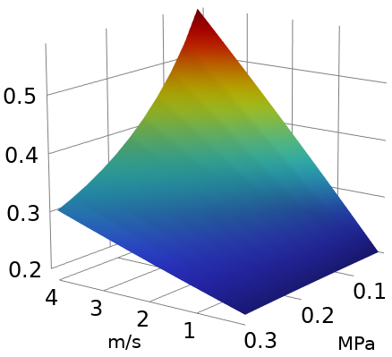
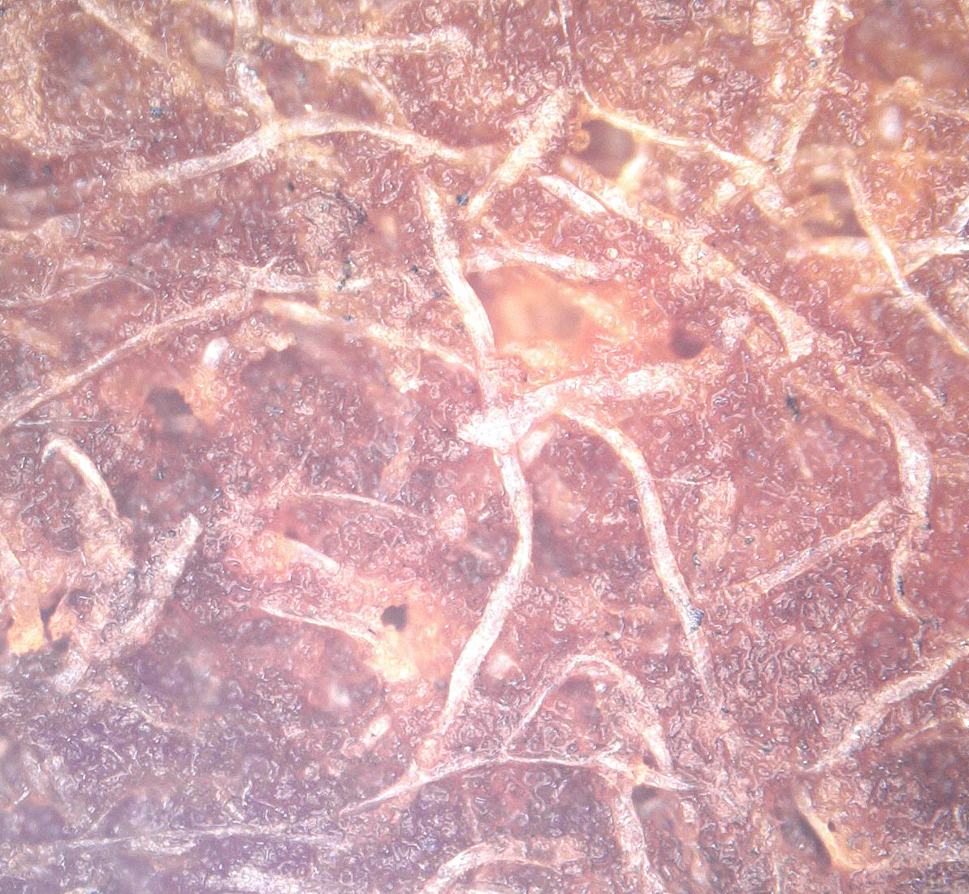

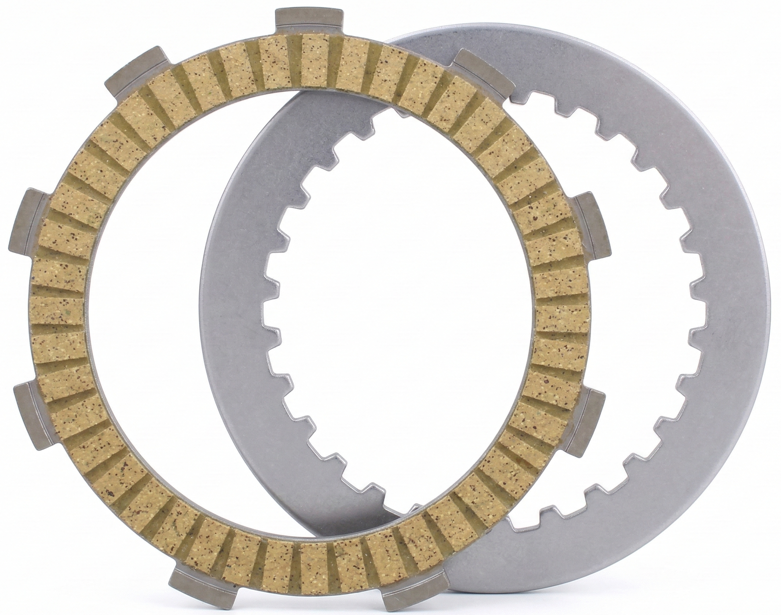

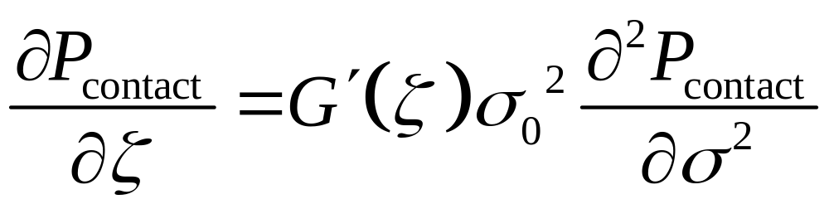
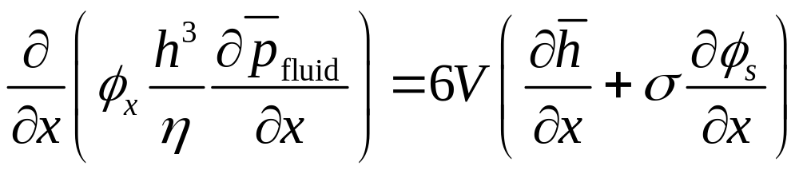
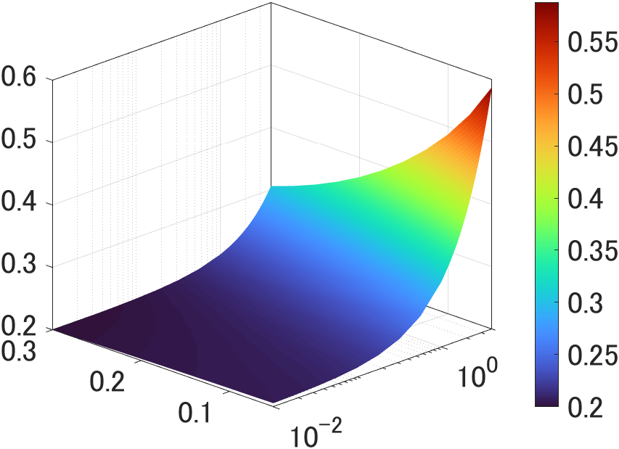
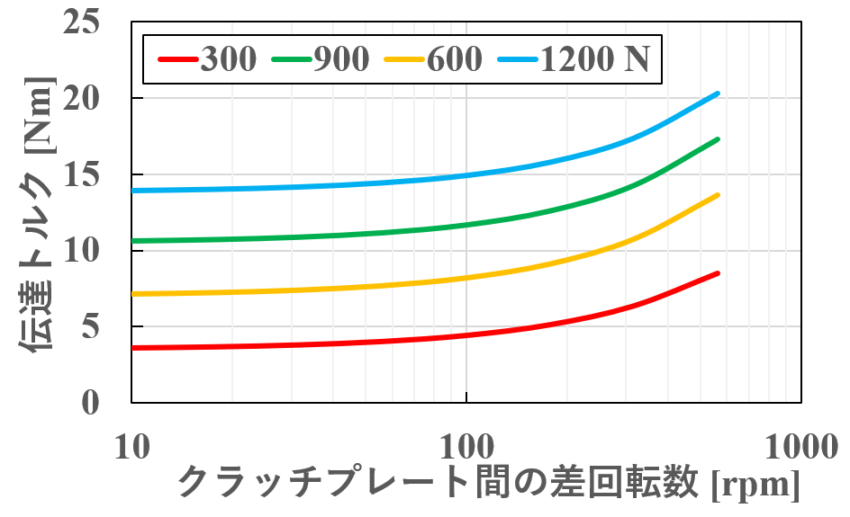

固体接触・流体潤滑連成解析による油潤滑下のしゅう動面モデリング
油潤滑下の摩擦係数は，作動条件に応じて変化する．本研究では，この変化を物理モデルに基づいて予測し，1D-CAEによる自動車開発への活用を目指す．
橋口藍琉¹，前川覚¹
1. 名古屋工業大学，工学研究科，〒466-8555 愛知県名古屋市昭和区御器所町
名古屋工業大学3号館702室 電気・機械工学科 前川研究室
概要
自動車開発では，開発期間やコストの削減に向け，数値シミュレーションの活用が進んでいる．特に，1D-CAEは計算コストが低く，開発初期から車両全体の性能を予測できる点で注目されている．その一方，1D-CAEでは摩擦係数を一定値として扱うことが多く，油潤滑下で荷重や速度などの作動条件に応じて変化する摩擦係数を十分に反映できない．
そこで本研究では，物理モデルに基づき，作動条件に
応じた摩擦係数を算出する手法を開発した．これにより，自動車用湿式クラッチの伝達トルクを低い計算コストで予測するCAEモデルを構築した．本研究のモデル化手法を他の機械要素へ展開することで，理論ベースの摩擦係数予測が可能な1D-CAE自動車開発が期待される．
繊維スケールの力のつり合い
解析手法
摩擦材の繊維
セパレータディスク
本研究では，役割の異なる2つのCAEモデルを組み合わせて伝達トルクを
予測する．1つは，クラッチの滑り接触時（半クラッチ状態）における接触圧
分布を取得するモデルである．もう1つのモデルは，クラッチ摩擦材表面に
存在する繊維1本に着目し，作動条件に応じた摩擦係数マップを取得する．
接触圧分布の取得には，ペナルティ法による接触解析を用いる．摩擦係数マップの取得にはPDEインターフェースを用い，接触力と油膜力を考慮した
力のつり合いを解く．接触力の算出にはPerssonの接触理論を，油膜力の
算出にはPatir-Chengの平均流れモデルを用いる．
フリクションディスク
繊維
繊維に加わる荷重
油膜力
接触力
セパレータディスク
図１．左：湿式クラッチ表面の摩擦材拡大図(繊維のみ接触する)
右：摩擦係数マップ取得のための物理モデル模式図
結果
図2左に，シミュレーションにより得られた摩擦係数マップを示す．摩擦係数は接触圧およびすべり速度に応じて変化しており，油潤滑下に
おける摩擦係数の作動条件依存性が表現されている．この摩擦係数マップを接触圧分布取得モデルに組み込むことで，摩擦係数を求める詳細解析を逐次実行することなく，クラッチの伝達トルクを算出できる．図2右に，本手法により算出した伝達トルクとクラッチプレート間の差回転数との関係を示す．各線の色は，クラッチの押し付け荷重の違いを表している．解析結果から，本CAEモデルが，作動条件に応じたクラッチの伝達トルク変化を表現できていることが分かる．
1D-CAEへの展開例として，摩擦材を多数のバネ要素で表現することで，FEMによる接触解析に代わり，接触圧分布計算が可能となる．そこへ，事前に計算した摩擦係数マップを組み込めば，作動条件に応じた摩擦係数変化を考慮し，伝達トルクを予測する1D-CAEモデルを構築できる．
摩擦係数変化
接触圧 [MPa]
すべり速度 [mm/s]
図２．左：シミュレーションから得た摩擦係数マップ(計算時間1min)
右：算出した湿式クラッチの伝達トルク(総計算時間24min/32条件)
B. N. J. Persson, “Theory of rubber friction and contact mechanics”, The Journal of Chemical Physics, 115 (8), 3840–3861, 2001.
N. Patir and H. S. Cheng, “Application of Average Flow Model to Lubrication Between Rough Sliding Surfaces”, Journal of Lubrication Technology, 101 (2), 220–229, 1979.
F. Yoshizumi, H. Tani and S. Sanda, “Simulation of the Friction Coefficient of Paper-Based Wet Clutch With Wavy Separators”, Journal of Tribology, 141 (1), 011702, 2019.

